Slide 1
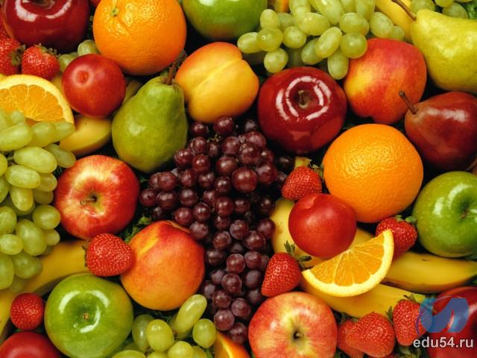
Фрукты

Slide 2
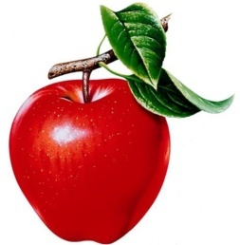
Круглое, румяное, Я расту на ветке. Любят меня взрослые, И маленькие детки.

Slide 3
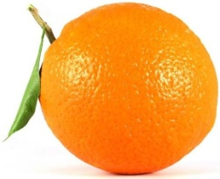
С виду он как рыжий мяч, Только вот не мчится вскачь. В нём полезный витамин — Это спелый...

Slide 4
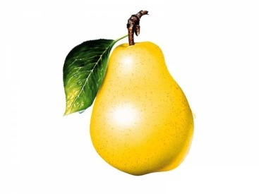
Этот фрукт на вкус хорош и на лампочку похож.

Slide 5
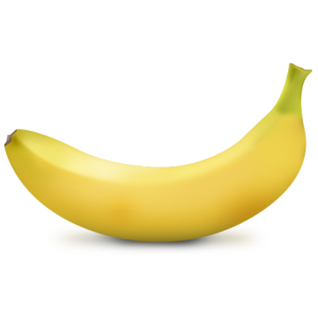
Жёлтый, сладкий, ароматный, Он: на цвет и вкус приятный, А пришёл из жарких стран - Называется …

Slide 6
Эту даму каждый знает, Сарафан она меняет, Зеленый, красный, синий, Какой из них красивей?

